Slide 1
ПРОЕКТ БЮДЖЕТ А МОКРОБАТАЙСКОГО СЕЛЬСКОГО ПОСЕЛЕНИЯ КАГАЛЬНИЦКОГО РАЙОНА НА 2025ГОД И НА ПЛАНОВЫЙ ПЕРИОД 2026 – 2027 ГОДОВ

Slide 2
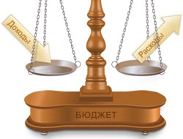
Что такое бюджет?
ДОХОДЫ
это поступающие в бюджет денежные средства (налоги юридических и физических лиц, административные платежи и сборы, безвозмездные поступления)
РАСХОДЫ
это выплачиваемые из бюджета денежные средства (социальные выплаты населению, содержание муниципальных учреждений (образование, культура, физическая культура и спорт и другие), капитальное строительство и другие)
БЮДЖЕТ (от старонормандского bougette – кошель, сумка, кожаный мешок) – форма образования и расходования денежных средств, предназначенных для финансового обеспечения задач и функций государства и местного самоуправления
если расходная часть бюджета превышает доходную, то бюджет формируется с
ДЕФИЦИТОМ
превышение доходов над расходами образует положительный остаток бюджета
ПРОФИЦИТ
Сбалансированность бюджета по доходам и расходам – основополагающее требование, предъявляемое к органам, составляющим и утверждающим бюджет

Slide 3
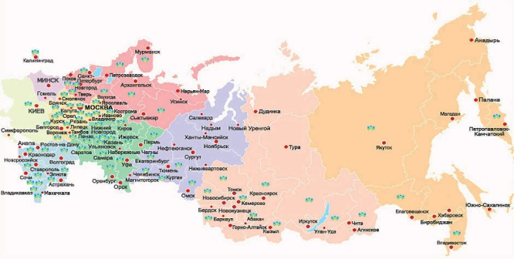
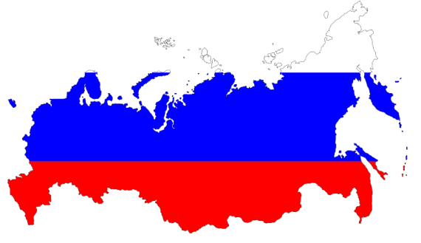
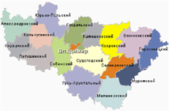
Какие бывают бюджеты?
Бюджет семьи
Бюджет организаций
Бюджеты публично-правовых образований
Российской Федерации
(федеральный бюджет, бюджеты государственных внебюджетных фондов РФ)
субъектов
Российской Федерации
(региональные бюджеты, бюджеты территориальных фондов ОМС)
муниципальных образований
(местные бюджеты)

Slide 4
Основа формирования бюджета Мокробатайского сельского поселения Кагальницкого района на 2025 годи на плановый период 2026-2027годов
Муниципальные программы Мокробатайского сельского поселения
Прогноз социально-экономического развития Мокробатайского сельского поселения
Основные направления бюджетной и налоговой политики на 2025-2027
годы

Slide 5
Проект бюджета на 2025 год и на плановый период 2026 2027годов содержит Приоритетные пути реализации основных задач:

Slide 6
ОСНОВНЫЕ НАПРАВЛЕНИЯ НАЛОГОВОЙ ПОЛИТИКИ МОКРОБАТАЙСКОГО СЕЛЬСКОГО ПОСЕЛЕНИЯ

Slide 7
Основные параметры бюджета Мокробатайского сельского поселения Кагальницкого района на 2025 год и на плановый период 2026 и 2027 годов (тыс. рублей)
 | 2025 | 2026 | 2027
I. Доходы, всего | 14153,3 | 12855,1 | 8426,8
из них:
Налоговые и неналоговые доходы | 7351,5 | 7404,7 | 7694,5
Безвозмездные поступления | 6801,8 | 5450,4 | 732,3
II. Расходы, всего | 14153,3 | 12855,1 | 8426,8
III. Дефицит (-), профицит (+) | 0,0 | 0,0 | 0,0
VI. Источники финансирования | 0,0 | 0,0 | 0,0

Slide 8
ДОХОДЫ БЮДЖЕТА
ПОСТУПАЮЩИЕ В БЮДЖЕТ ДЕНЕЖНЫЕ СРЕДСТВА

Slide 9
КРУПНЕЙШИЕ НАЛОГОПЛАТИЛЬЩИКИ МОКРОБАТАЙСКОГО СЕЛЬСКОГО ПОСЕЛЕНИЯ
ООО «ГАЗЭНЕРГОСЕТЬ»
ООО «Пищекомбинат Донской»
СПК «ВИШНЕВЫЙ»
АО «КАГАЛЬНИЦКИЙ МЯСОКОСТНЫЙ ЗАВОД»

Slide 10
ДИНАМИКА ПОСТУПЛЕНИЙ НАЛОГА НА ДОХОДЫ ФИЗИЧЕСКИХ ЛИЦ В БЮДЖЕТ МОКРОБААЙСКОГО СЕЛЬСКОГО ПОСЕЛЕНИЯ КАГАЛЬНИЦКОГО РАЙОНА

Slide 11
ДИНАМИКА ПОСТУПЛЕНИЙ ЕСХН В БЮДЖЕТ МОКРОБАТАЙСКОГО СЕЛЬСКОГО ПОСЕЛЕНИЯ КАГАЛЬНИЦКОГО РАЙОНА

Slide 12
ДИНАМИКА ПОСТУПЛЕНИЙ Имущественных налогов В БЮДЖЕТ МОКРОБАТАЙСКОГО СЕЛЬСКОГО ПОСЕЛЕНИЯ КАГАЛЬНИЦКОГО РАЙОНА

Slide 13
Безвозмездные поступления

Slide 14
Расходы бюджета Мокробатайского сельского поселения Кагальницкого района в 2025 году 14153,3 тыс.рублей

Slide 15
Доля муниципальных программ в общем объеме расходов, запланированных на реализацию муниципальных программ Мокробатайского сельского поселения в 2025 году
Формирование современной городской среды 3,7%
Пожарная безопасность и защита населения и территории от чрезвычайных ситуаций
3,0%
Благоустройство
2,6%
Развитие физической культуры и спорта
0,0%
Информационное общество
0,5%
Развитие культуры
25,6%
Управление муниципальными финансами и создание условий для эффективного управления муниципальными финансами
59,4%
Использование и охрана земель
0,00%
Обеспечение общественногопорядка
0,3%

Slide 16
МОКРОБАТАЙСКОЕ СЕЛЬСКОЕ ПОСЕЛЕНИЕ РАСХОДЫ 2025
СТРУКТУРА РАСХОДОВ БЮДЖЕТА МОКРОБАТАЙСКОГО СЕЛЬСКОГО ПОСЕЛЕНИЯ НА 2021 ГОД
ОБЩЕГОСУДАРСТВЕННЫЕ ВОПРОСЫ и ОБРАЗОВАНИЕ 8565,6 ТЫС. РУБЛЕЙ | НАЦИОНАЛЬНАЯ ОБОРОНА 400,8 ТЫС. РУБЛЕЙ | НАЦИОНАЛЬНАЯ БЕЗОПАСНОСТЬ И ПРАВООХРАНИТЕЛЬНАЯ ДЕЯТЕЛЬНОСТЬ 422,9 ТЫС. РУБЛЕЙ
ЖИЛИЩНО- КОММУНАЛЬНОЕ ХОЗЯЙСТВО 893,9 ТЫС. РУБЛЕЙ | КУЛЬТУРА, КИНЕМАТОГРАФИЯ 3649,9 ТЫС. РУБЛЕЙ |  | СОЦИАЛЬНАЯ ПОЛИТИКА 220,2 ТЫС. РУБЛЕЙ

Slide 17
МОКРОБАТАЙСКОЕ СЕЛЬСКОЕ ПОСЕЛЕНИЕ РАСХОДЫ 2026
СТРУКТУРА РАСХОДОВ БЮДЖЕТА МОКРОБАТАЙСКОГО СЕЛЬСКОГО ПОСЕЛЕНИЯ
НА 2022 ГОД
ОБЩЕГОСУДАРСТВЕННЫЕ ВОПРОСЫ 8724,2 ТЫС. РУБЛЕЙ | НАЦИОНАЛЬНАЯ ОБОРОНА 437,5 ТЫС. РУБЛЕЙ | НАЦИОНАЛЬНАЯ БЕЗОПАСНОСТЬ И ПРАВООХРАНИТЕЛЬНАЯ ДЕЯТЕЛЬНОСТЬ 0,0ТЫС. РУБЛЕЙ
ЖИЛИЩНО- КОММУНАЛЬНОЕ ХОЗЯЙСТВО 238,4 ТЫС. РУБЛЕЙ | ФИЗКУЛЬТУРА И СПОРТ 0,0 ТЫС. РУБЛЕЙ | КУЛЬТУРА, КИНЕМАТОГРАФИЯ 3234,8 ТЫС. РУБЛЕЙ | СОЦИАЛЬНАЯ ПОЛИТИКА 220,2 ТЫС. РУБЛЕЙ

Slide 18
МОКРОБАТАЙСКОЕ СЕЛЬСКОЕ ПОСЕЛЕНИЕ РАСХОДЫ 2027
СТРУКТУРА РАСХОДОВ БЮДЖЕТА МОКРОБАТАЙСКОГО СЕЛЬСКОГО ПОСЕЛЕНИЯ
НА 2023 ГОД
ОБЩЕГОСУДАРСТВЕННЫЕ ВОПРОСЫ 6934,9 ТЫС. РУБЛЕЙ | НАЦИОНАЛЬНАЯ ОБОРОНА 0,0 ТЫС. РУБЛЕЙ | НАЦИОНАЛЬНАЯ БЕЗОПАСНОСТЬ И ПРАВООХРАНИТЕЛЬНАЯ ДЕЯТЕЛЬНОСТЬ 0,0 ТЫС. РУБЛЕЙ
ЖИЛИЩНО- КОММУНАЛЬНОЕ ХОЗЯЙСТВО 248,0 ТЫС. РУБЛЕЙ | ФИЗКУЛЬТУРА И СПОРТ 0,0 ТЫС. РУБЛЕЙ | КУЛЬТУРА, КИНЕМАТОГРАФИЯ 1023,7 ТЫС. РУБЛЕЙ | СОЦИАЛЬНАЯ ПОЛИТИКА 220,2 ТЫС. РУБЛЕЙ

Slide 19
Структура муниципального долга Мокробатайского сельского поселения на 2025-2029 годы
Наименование вида долгового обязательства | Сумма долга на 01.01.2025 | Сумма долга на 01.01.2026 | Сумма долга на 01.01.2027 | Сумма долга на 01.01.2028 | Сумма долга на 01.01.2029
Муниципальный долг, всего | 0,0 | 0,0 | 0,0 | 0,0 | 0,0
в том числе: | 0,0 | 0,0 | 0,0 | 0,0 | 0,0
Бюджетные кредиты | 0,0 | 0,0 | 0,0 | 0,0 | 0,0
Кредиты кредитных организаций | 0,0 | 0,0 | 0,0 | 0,0 | 0,0
Муниципальные гарантии | 0,0 | 0,0 | 0,0 | 0,0 | 0,0
Ценные бумаги | 0,0 | 0,0 | 0,0 | 0,0 | 0,0

